Slide 1
COLEGIO DE ESTUDIOS CIENTÍFICOS Y TECNOLÓGICOS DEL ESTADO DE ZACATECAS
“Curso de Hidroponía”
Lic. Cesar Castañeda Cabral.
Dr. Juan Gabriel Adame Acosta.
02/02/23

Slide 2
Temática del curso
Dinámica de presentación.
Conceptos básicos sobre Hidroponía.
Conceptos de nutrición vegetal.
Mecanismos de absorción de nutrientes.
Movilidad de nutrientes en las plantas.
Movilidad del agua en las plantas.
Cálculo de soluciones nutritivas.
Deficiencias de nutrientes en las plantas.
Siembra de semillas. (práctica)
Elaboración de sistemas hidropónicos. (practica)

Slide 3
Objetivo del curso.
Que el asistente identifique las diversas técnicas en hidroponía en producción de alimentos, la formulación de sustancias nutritivas, su correcta aplicación para garantizar éxito en dichos sistemas.

Slide 4
Vamos conociéndonos
Nombre.
Plantel.
Materias que imparte.
Algún proyecto que tengas en mente a realizar.
Tiempo de actividad 25 min

Slide 5
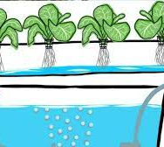
HIDROPONIA
Cultivo sin suelo

Slide 7
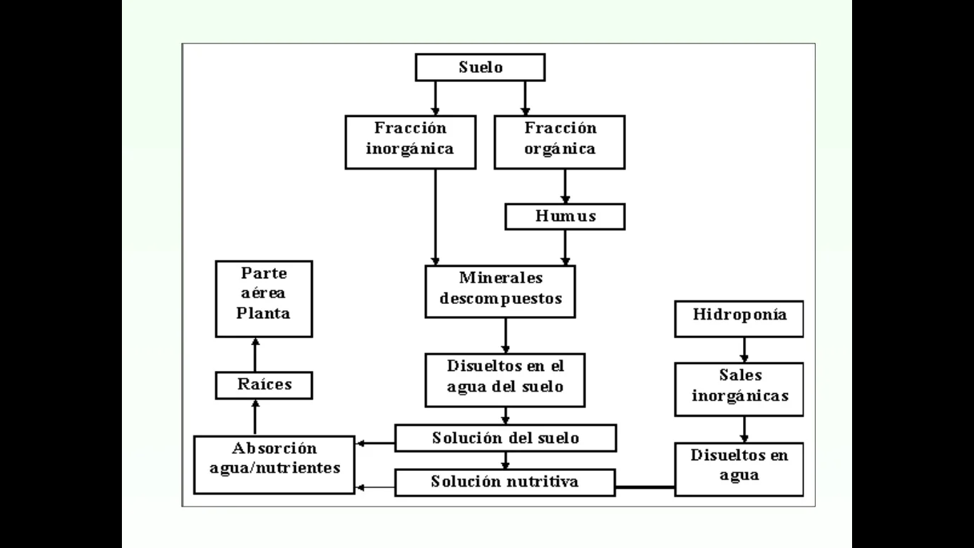

Slide 10
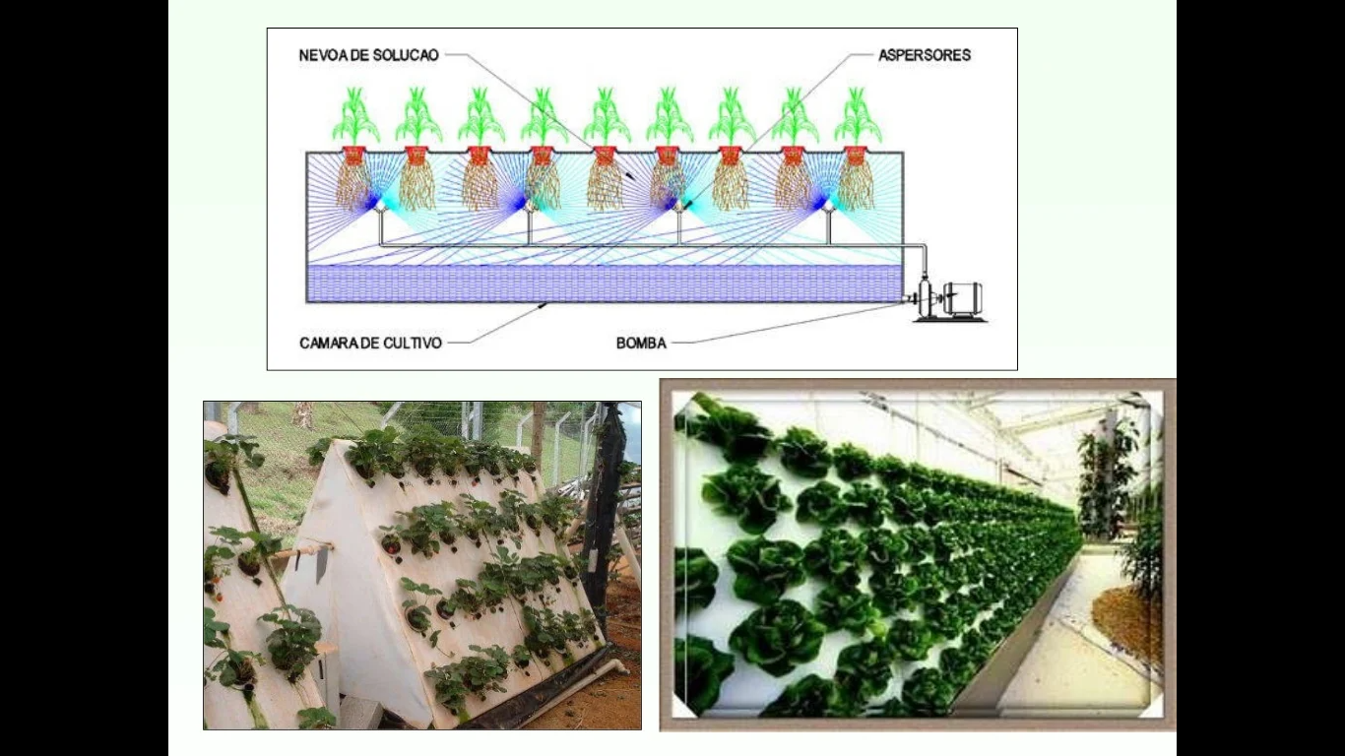

Slide 13
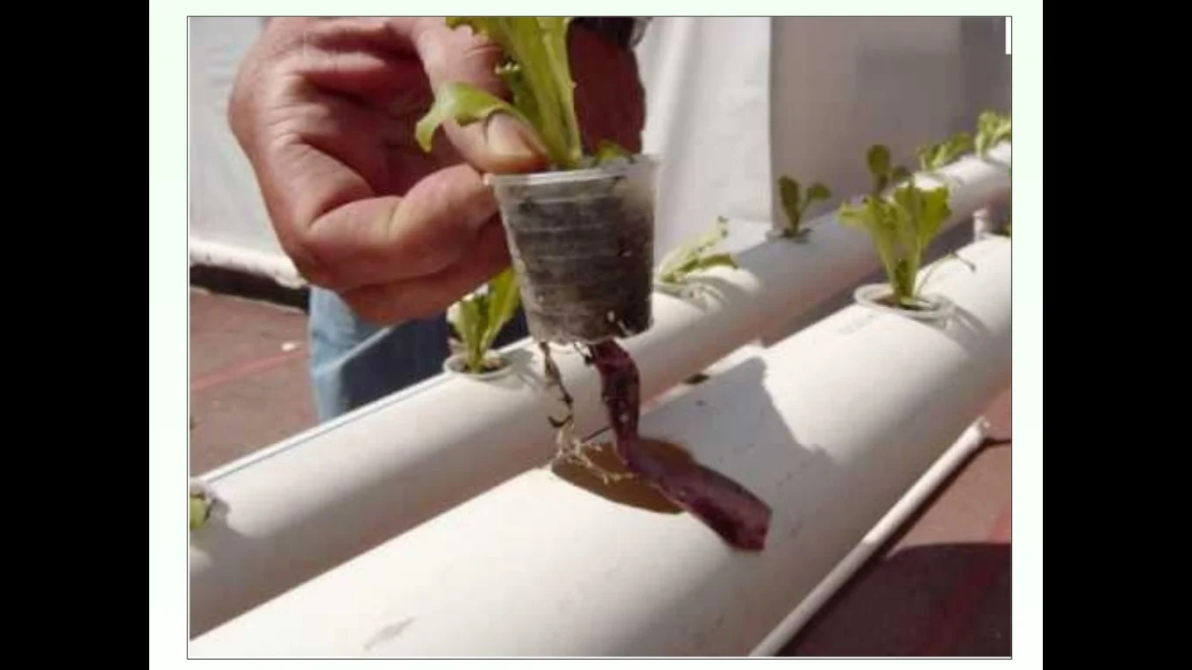

Slide 14
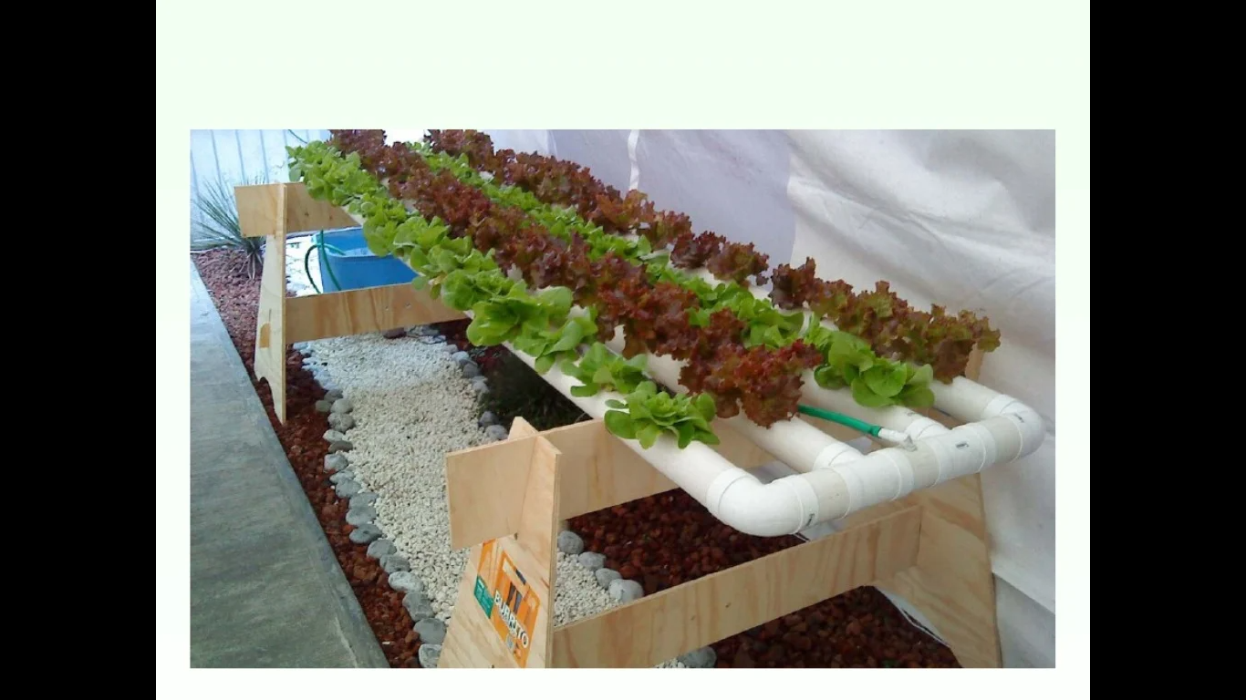

Slide 15
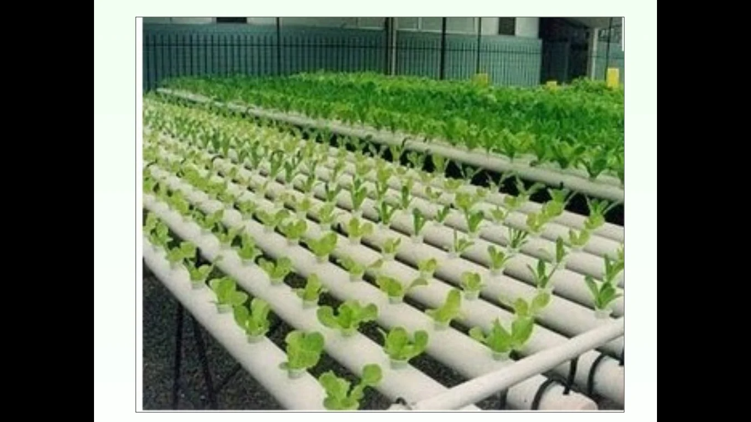

Slide 22
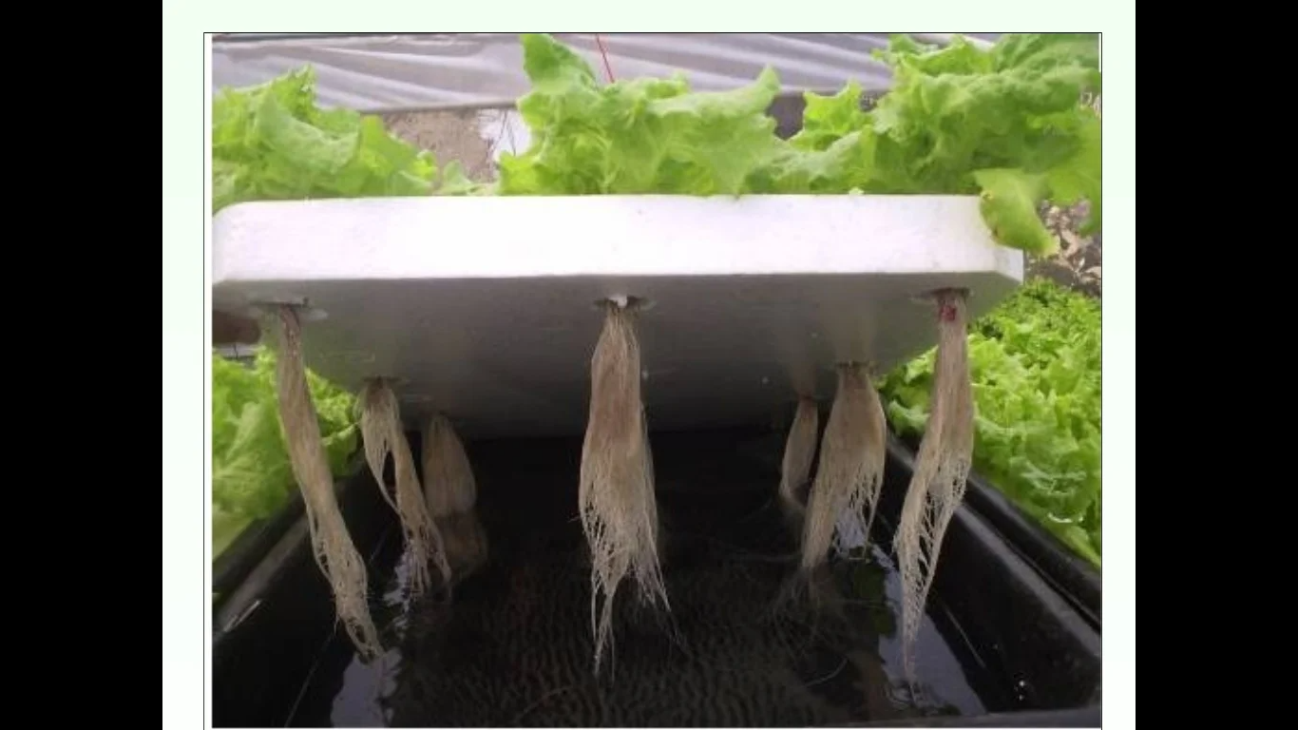

Slide 27
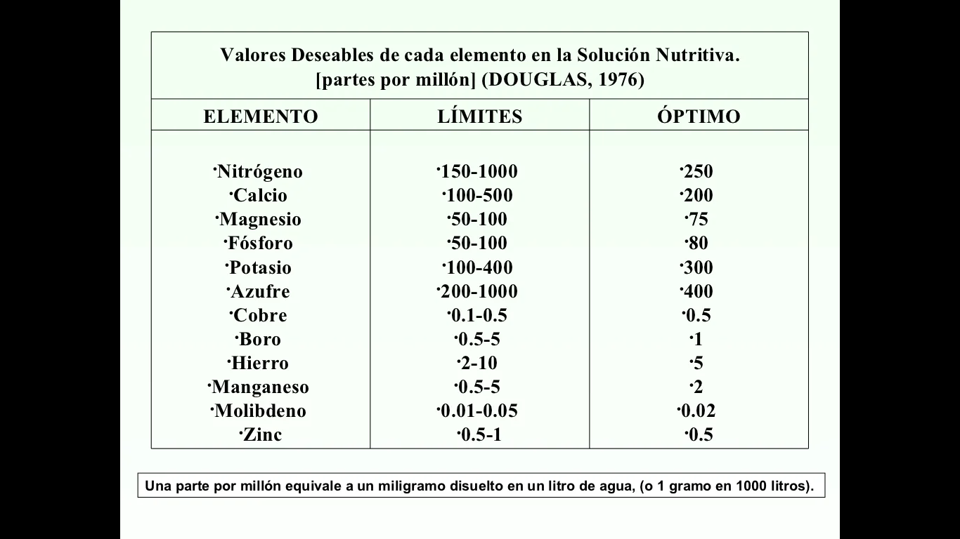

Slide 31
Taller de Formulación

Slide 32
El estudio del modo de asimilación de los nutrientes se denomina NUTRICIÓN VEGETAL.

Slide 33
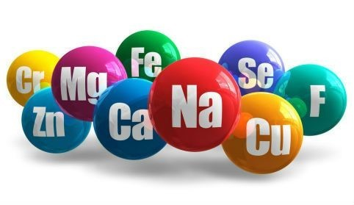
Los nutrientes son clasificados dependiendo de las funciones y/o efectos que ejercen:
Esenciales
Benéficos
Inertes
Tóxicos

Slide 34
Esenciales: son de importancia vital y reúne los requisitos de esencialidad.
Benéficos: de forma directa o indirecta benefician la planta, sin ser indispensables en la nutrición vegetal.

Slide 35
Inertes: son absorbidos, pero no realizan
funciones fisiológicas específicas, ni
el
benefician directa o indirectamente
crecimiento de las plantas.
Tóxicos: son aquellos que pueden provocar anormalidades en el desarrollo, pueden ser necesarios, pero al incrementar su concentración se presentan los problemas de toxicidad.

Slide 36
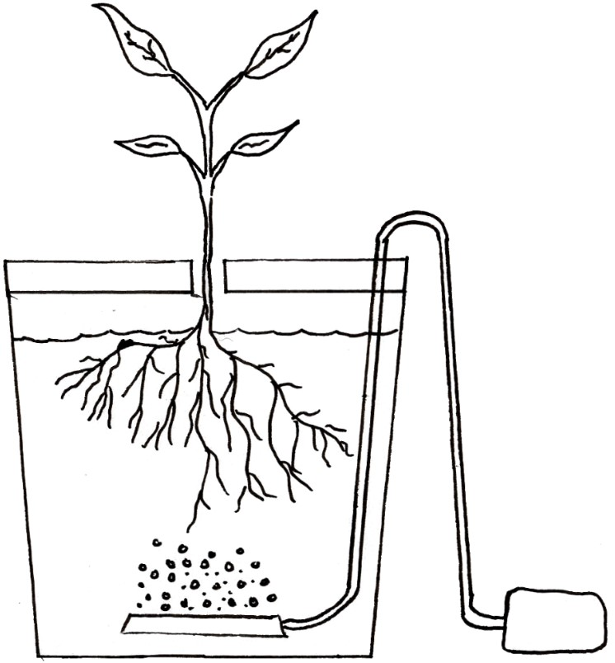
Los estudios en soluciones nutritivas han permitido conocer cuales son los elementos esenciales en las plantas.
Con base a estas observaciones se vio la necesidad de establecer
criterios de esencialidad de un elemento.
Estos criterios fueron establecidos en
1939 por Arnon y Stout.

Slide 37
Criterios de esencialidad
1) Si la deficiencia del elemento impide que la planta complete su ciclo vital.
2) No puede se reemplazado por otro elemento con propiedades similares.

Slide 38
3) Debe de participar directamente en el metabolismo y su beneficio no debe estar relacionado solo al hecho de mejorar las características del sustrato, mejorando el crecimiento de la microflora o algún efecto parecido.

Slide 39
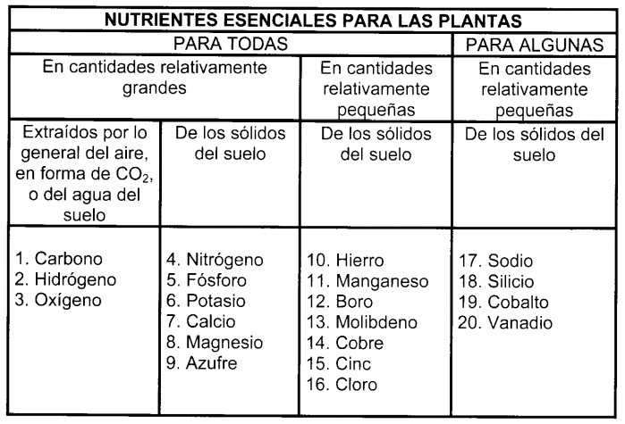

Slide 40
Micronutrientes
Macronutrientes
Son requeridos en altas concentraciones.
Estructurales: C, H, O
Primarios: N, P, K
Secundarios: Ca, Mg, S
Son requeridos en cantidades muy pequeñas o cantidades traza:
B, Cl, Cu, Fe, Mn,
Mo y Zn.

Slide 41
Mecanismos de absorción
Intercepción: los iones se encuentran adheridos a los sitios de intercambio y la raíz, mediante la acción del ácido carbónico (CO2), se liberan iones H+ provocando un intercambio con los iones de la solución y asimilando los elementos nutritivos.

Slide 42
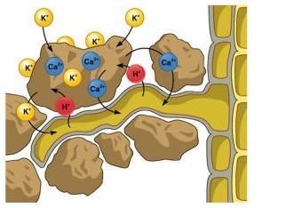

Slide 43
Flujo de masas: se refiere al flujo de los nutrientes disueltos en la solución, es un proceso pasivo y la cantidad de iones que se acumulen en la raíz dependerá de la concentración de los nutrientes en la solución y de la tasa de evapotranspiración (APOPLASTO).

Slide 44
Difusión: es el movimiento de una molécula de una región de mayor concentración a otra de menor concentración, en el cual el movimiento se realiza a través de una membrana semipermeable (SIMPLASTO), esto sucede cuando la absorción por intercepción y flujo de masas no cumple con los requerimientos nutricionales de la planta.

Slide 45
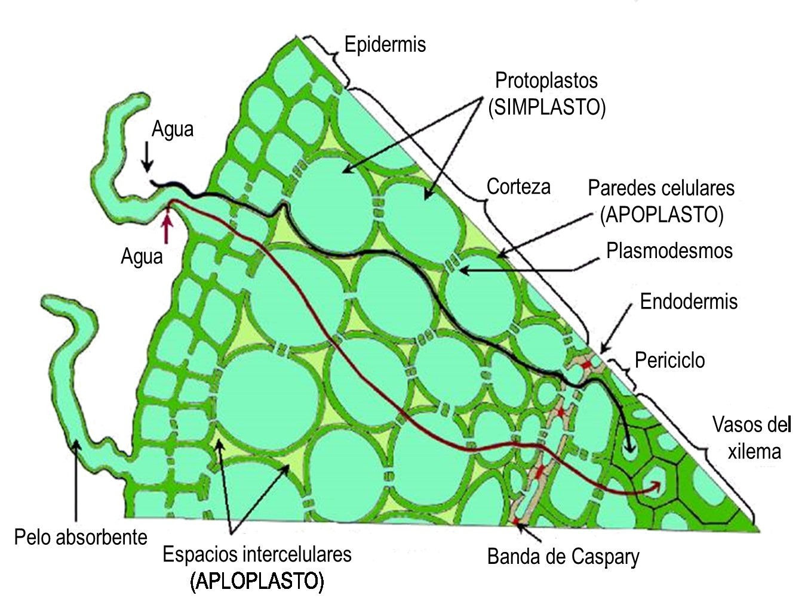

Slide 46
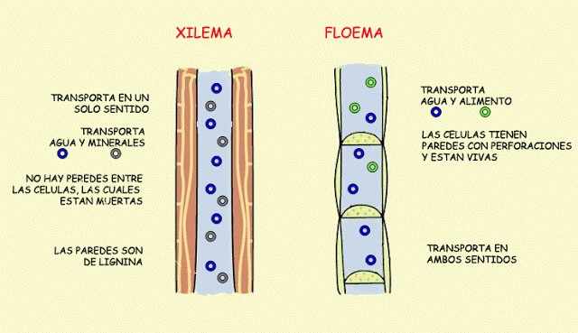
Movilidad de los Nutrientes

Slide 47
El xilema es un tejido que se extiende de manera continua por toda la planta.
Está formado por células "muertas" que han perdido su contenido interno (traquéidas) que al sobreponerse una tras otra permite el paso del agua de una célula a la siguiente.

Slide 48
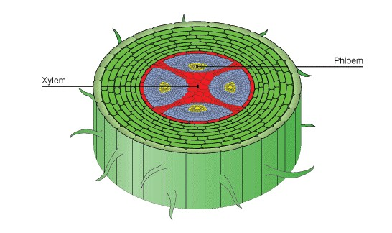
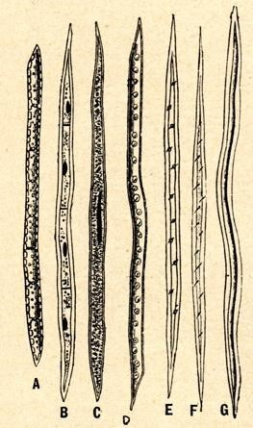
Su función es la conducción de agua, almacenamiento y soporte.

Slide 49
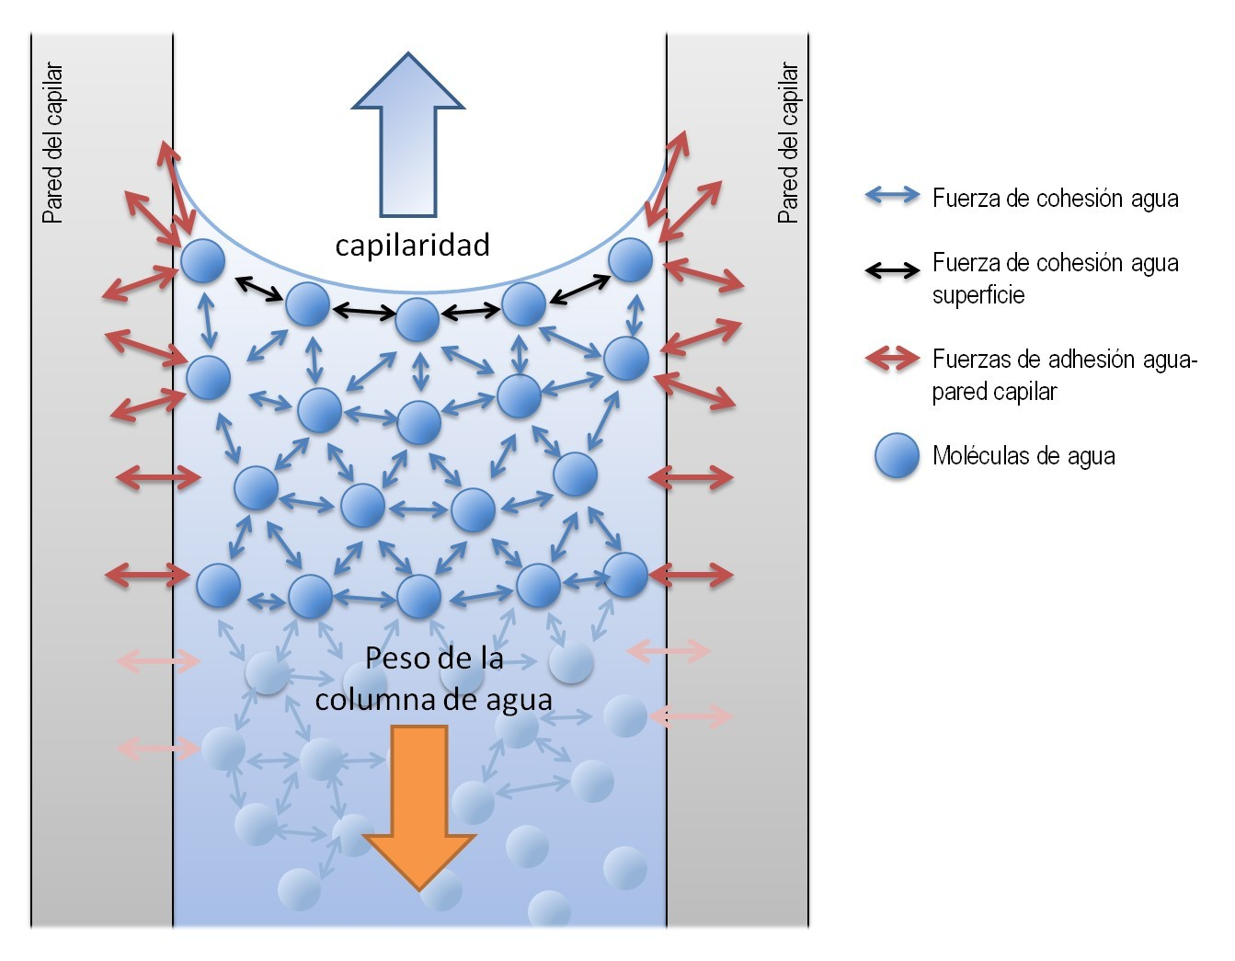

Slide 50
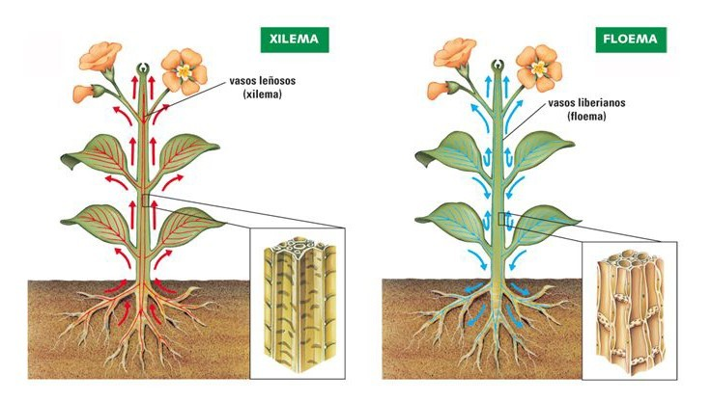
Movilidad de los Nutrientes

Slide 51
Movilidad de los Nutrientes
Alta | Medio | Muy bajo
Potasio | Zinc | Calcio
Magnesio | Cobre | Boro*
Fósforo | Molibdeno
Azufre | Maganeso
Nitrogeno | Hierro
*En la mayoria de los cultivos

Slide 52
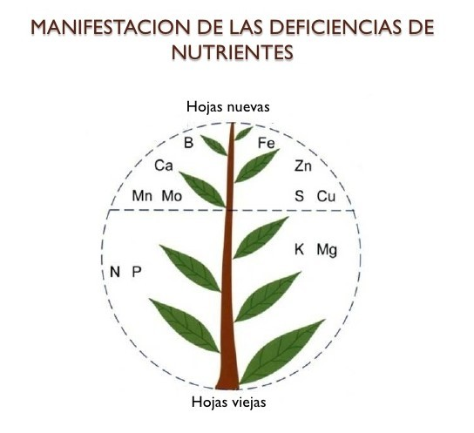
Movilidad de los Nutrientes

Slide 53
Factores que influyen en la absorción de los nutrientes
Algunas propiedades físicas y químicas le confieren a las plantas una mayor o menor absorción de los elementos; dentro de estas propiedades tenemos:
Porcentaje de oxígeno
pH
Interacciones iónicas
Conductividad eléctrica

Slide 54
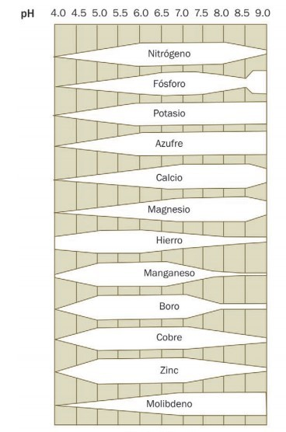
Porcentaje de oxígeno: la ausencia de O2 inhibe la absorción de los elementos; en general se reduce la absorción con menos del 10% de O2.
pH: la reacción afecta la absorción por el estado de asimilación del nutriente o de la cantidad disponible.

Slide 55
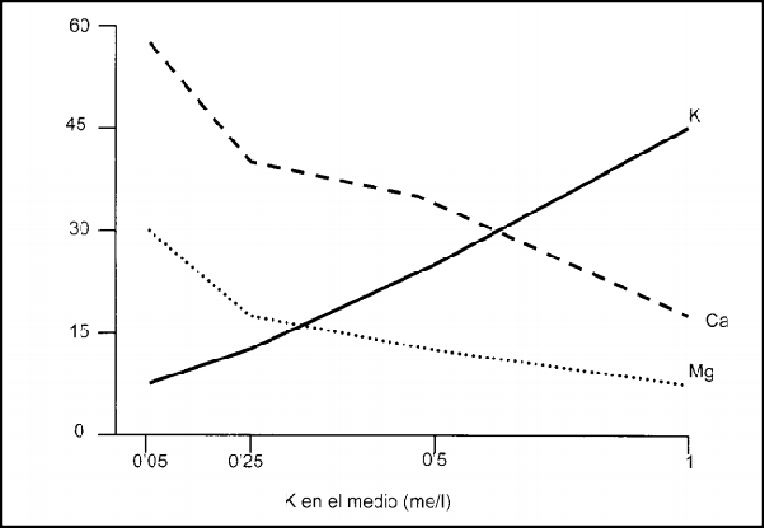
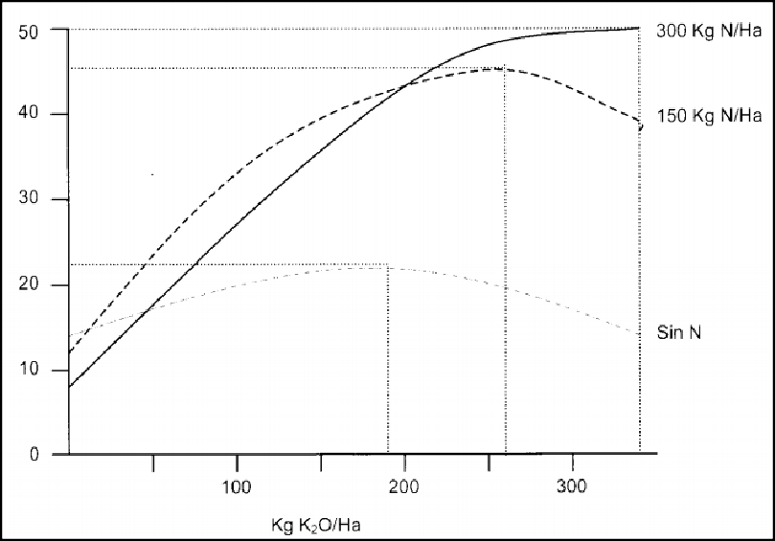
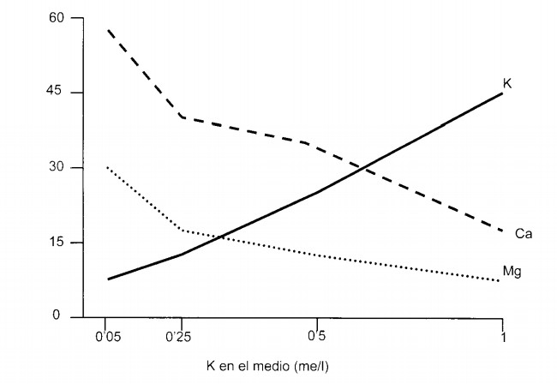
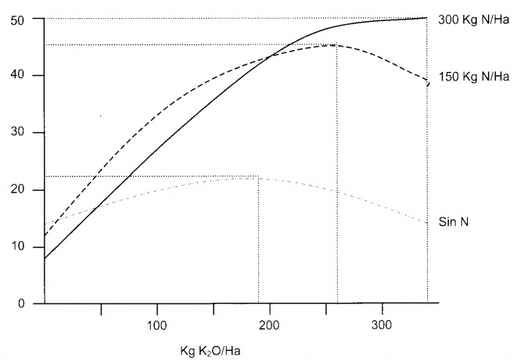
Interacciones iónicas: los elementos pueden ejercer los unos sobre los otros, acciones que conducen a reducir o aumentar su absorción (sinergismos y antagonismos).

Slide 56
Naturaleza de la planta: las plantas difieren unas de otras en su poder de absorción.
Fase de desarrollo: las plantas jóvenes absorben más rápida e intensamente los elementos minerales, aunque después disminuye la absorción esta prosigue durante el crecimiento.

Slide 57
Temperatura: cuando se superan los 40°C la absorción se ve inhibida, debido a la deshidratación de enzimas que intervienen en este proceso.
A bajas temperaturas se provoca una
disminución componentes
en la solubilidad de los y se dificultan muchas
reacciones bioquímicas que intervienen en el transporte de los nutrientes.

Slide 58
Humedad: la absorción mineral se incrementa al aumentar (dentro de unos límites) la humedad, ya que el agua es un vehículo para el transporte de los nutrientes.
Luz: de manera indirecta al existir un aumento en la iluminación, se produce un incremento de la transpiración y por consiguiente tiende a favorecer.

Slide 59
El agua en las plantas

Slide 60
Función del agua en las plantas
Fotosíntesis
Transporte de minerales y fotosintetizados
Proporciona soporte
Contribuye al crecimiento
Regula la temperatura de la planta

Slide 61
Potencial hídrico ψ
Es la capacidad de las moléculas del agua para moverse en un sistema particular, es la energía disponible para que el agua tenga movimiento.
Por definición, el ψ = 0 en agua pura, la presencia de cualquier sustancia disuelta disminuye su potencial, de manera que el potencial es inferior a cero.

Slide 62
Importancia del potencial hídrico:
Determina la dirección y magnitud del flujo del
agua.
Indica el grado de hidratación de los tejidos.
El potencial hídrico afecta todos los procesos fisiológicos.

Slide 63
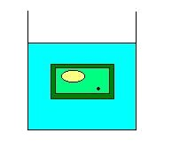
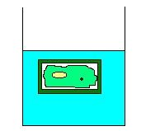
EL POTENCIAL HIDRICO:
Características osmóticas de la célula vegetal.
Solución Isotónica
S Célula = -50
S Medio = -50
No hay osmosis neta.
No hay plasmolisis ni tal turgencia.
A
B
Solución Hipotónica
S Célula = -50 S Medio = -20 ndosmosis.
Célula turgente.
Solución Hipertónica
S Célula = -50 S Medio = -80 osmosis. lasmolisis.

Slide 64
¿Porqué es importante saber sobre el potencial hídrico?

Slide 65
La CE, es la
concentración de sales presentes en la solución, esto significa que a mayor CE, mayor es la concentración de sales en la solución nutritiva.
Solución Hipertónica
ΨS Célula = -50
ΨS Medio = -80 xosmosis. lasmolisis.

Slide 66
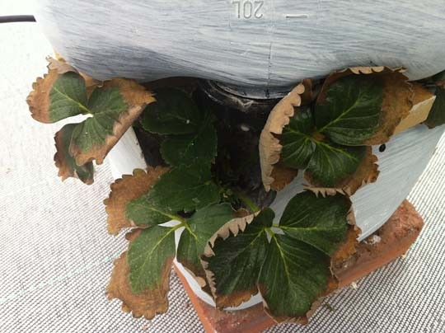
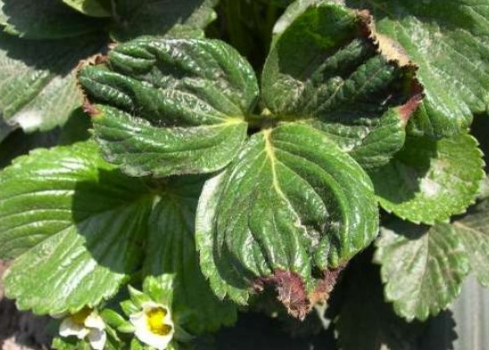
Estrés por salinidad (alta concentración de sales)

Slide 67
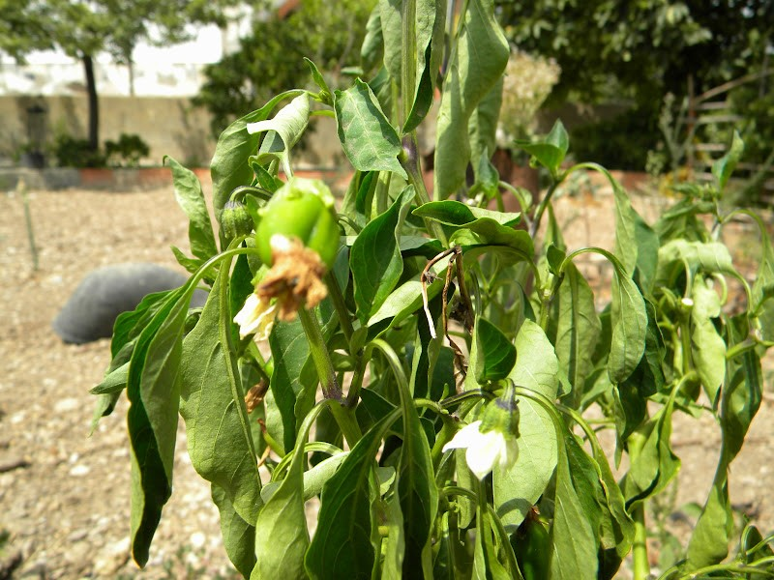
Estrés hídrico (células plasmolíticas)

Slide 68
Taller de Formulación

Slide 69
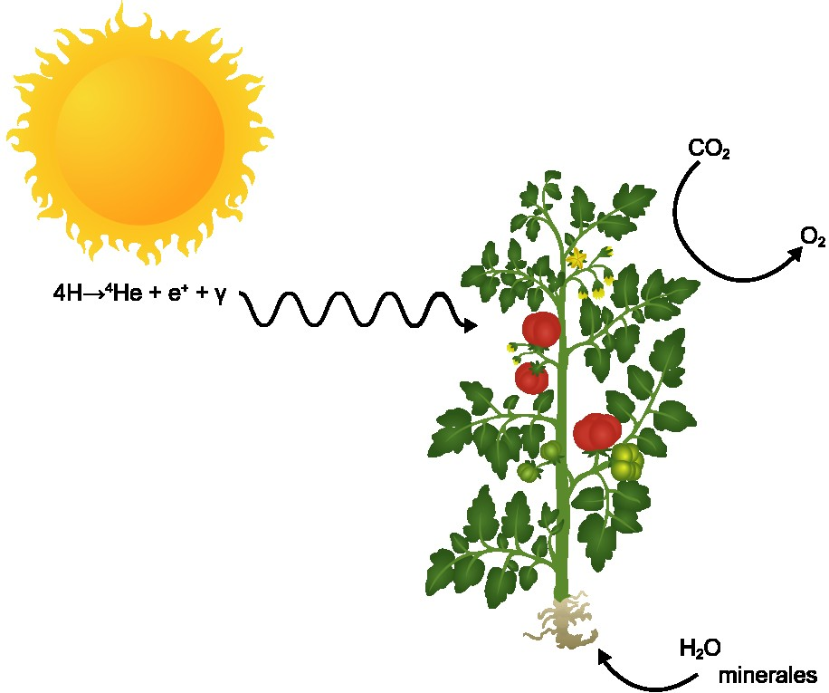

Slide 71
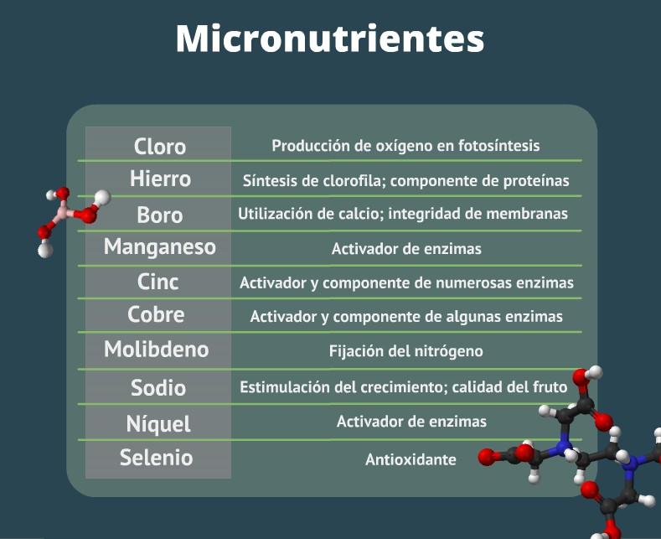

Slide 72
Factores que afectan
La nutrición vegetal
Etapa de desarrollo
Factor genético
pH
Conductividad

Slide 73
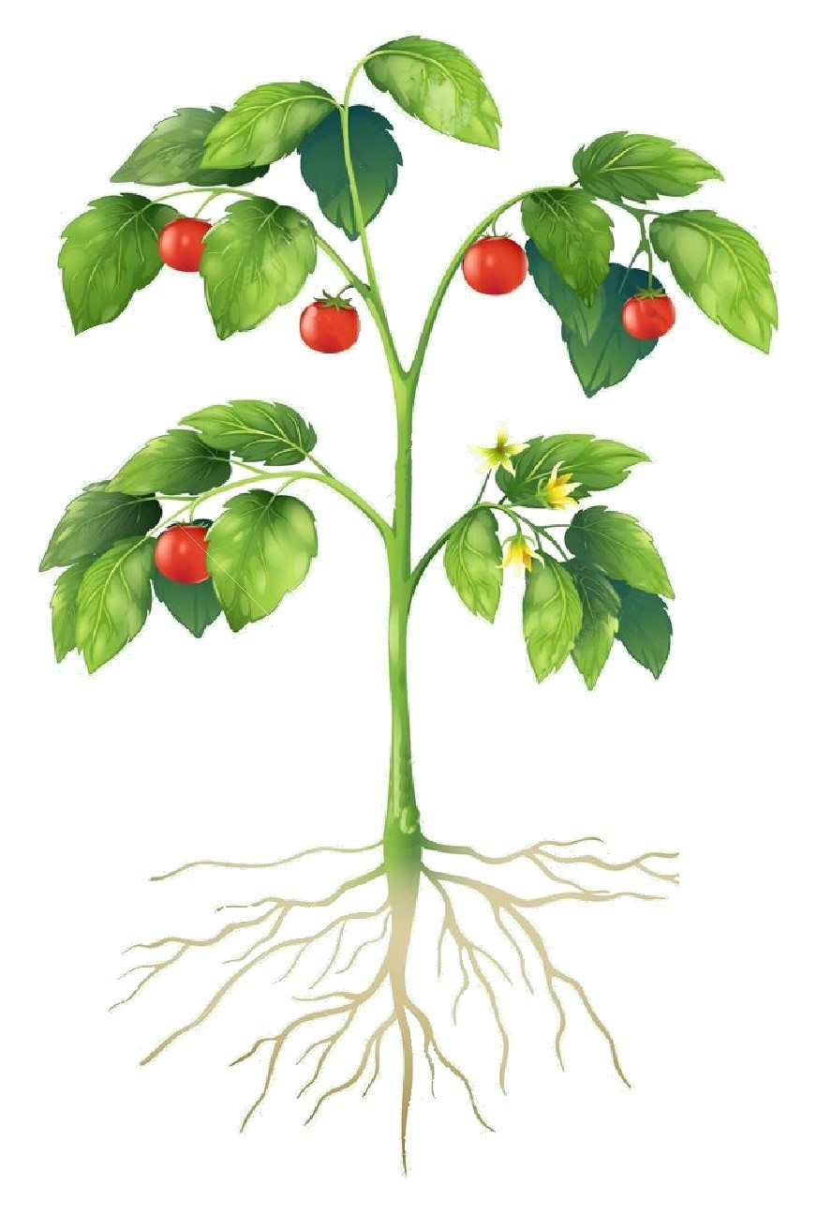
Etapa de desarrollo
P - Fósforo
Raíz

Slide 74
Etapa de desarrollo
Hojas
N -
Nitrógeno

Slide 75
Etapa de desarrollo
Flores
P - Fósforo K - Potasio

Slide 76
Etapa de desarrollo
Frutos
K - Potasio

Slide 77
Factor genético
Compañía Valor de las ventas en 2006
(Millones de dólares)
1. Monsanto (EEUU)
+ Delta & Pine Land (pro forma) $ 4 476
2. Dupont (EEUU) $ 2 781
3. Syngenta (Suiza) $ 1 743
4. Groupe Limagrain (Francia) $ 1 035
5. Land O`Lakes (EEUU) $ 756
6. KWS AG (Alemania) $ 615
7. Bayer Crop Science (Alemania) $ 430
8. Takii (Japón) estimación* $ 425
9. Sakata (Japón) $ 401
10. DLF-Trifolium (Dinamarca) $ 352
Fuente: Grupo ETC
Semilla criolla vs mejorada

Slide 78
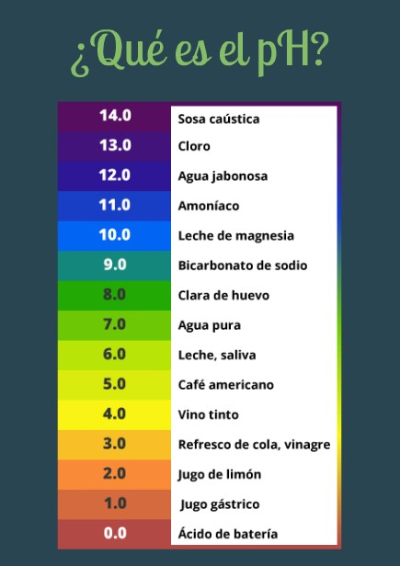
pH

Slide 79
pH

Slide 80
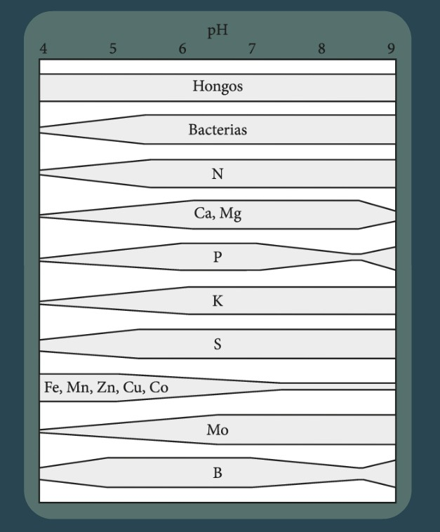
pH

Slide 81
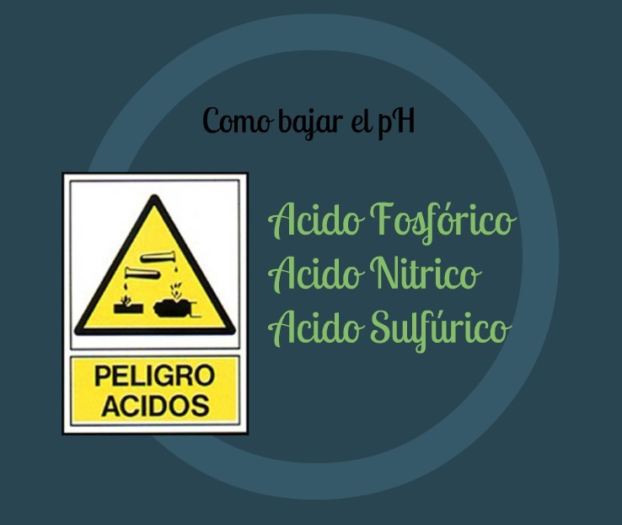

Slide 83
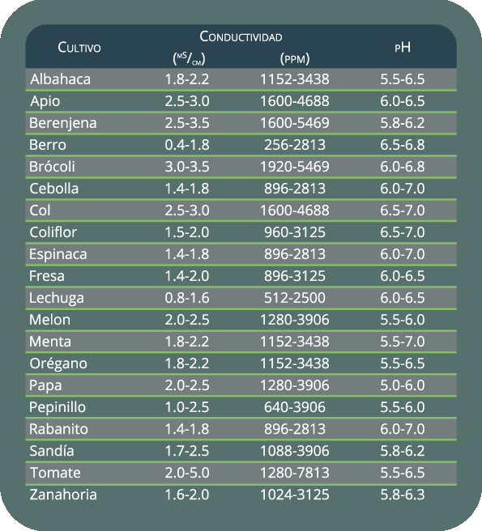

Slide 84
Criterios de esencialidad (Arnon y Stout, 1934)
La planta no puede culminar su ciclo de vida en
ausencia del elemento
La función del elemento no puede ser reemplazada
por otro.
El elemento deberá estar implicado directamente en
el metabolismo de la planta
Se consideran elementos esenciales para el crecimiento de las plantas: nitrógeno, potasio, calcio, magnesio, fósforo, azufre, cloro, boro, hierro, manganeso, cobre y zinc.

Slide 87
Taller de Formulación
La Calidad del Agua

Slide 89
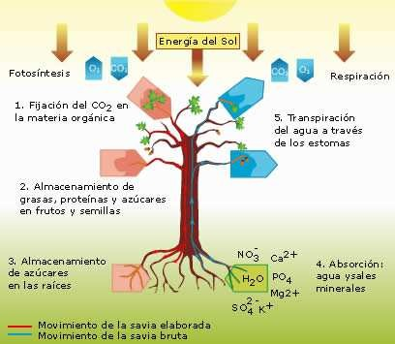

Slide 90
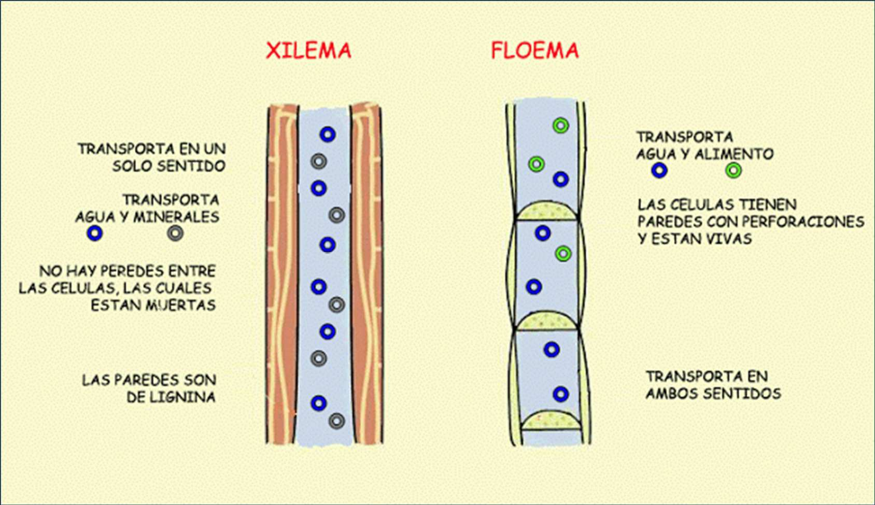
Movilidad de los
Nutrientes

Slide 91
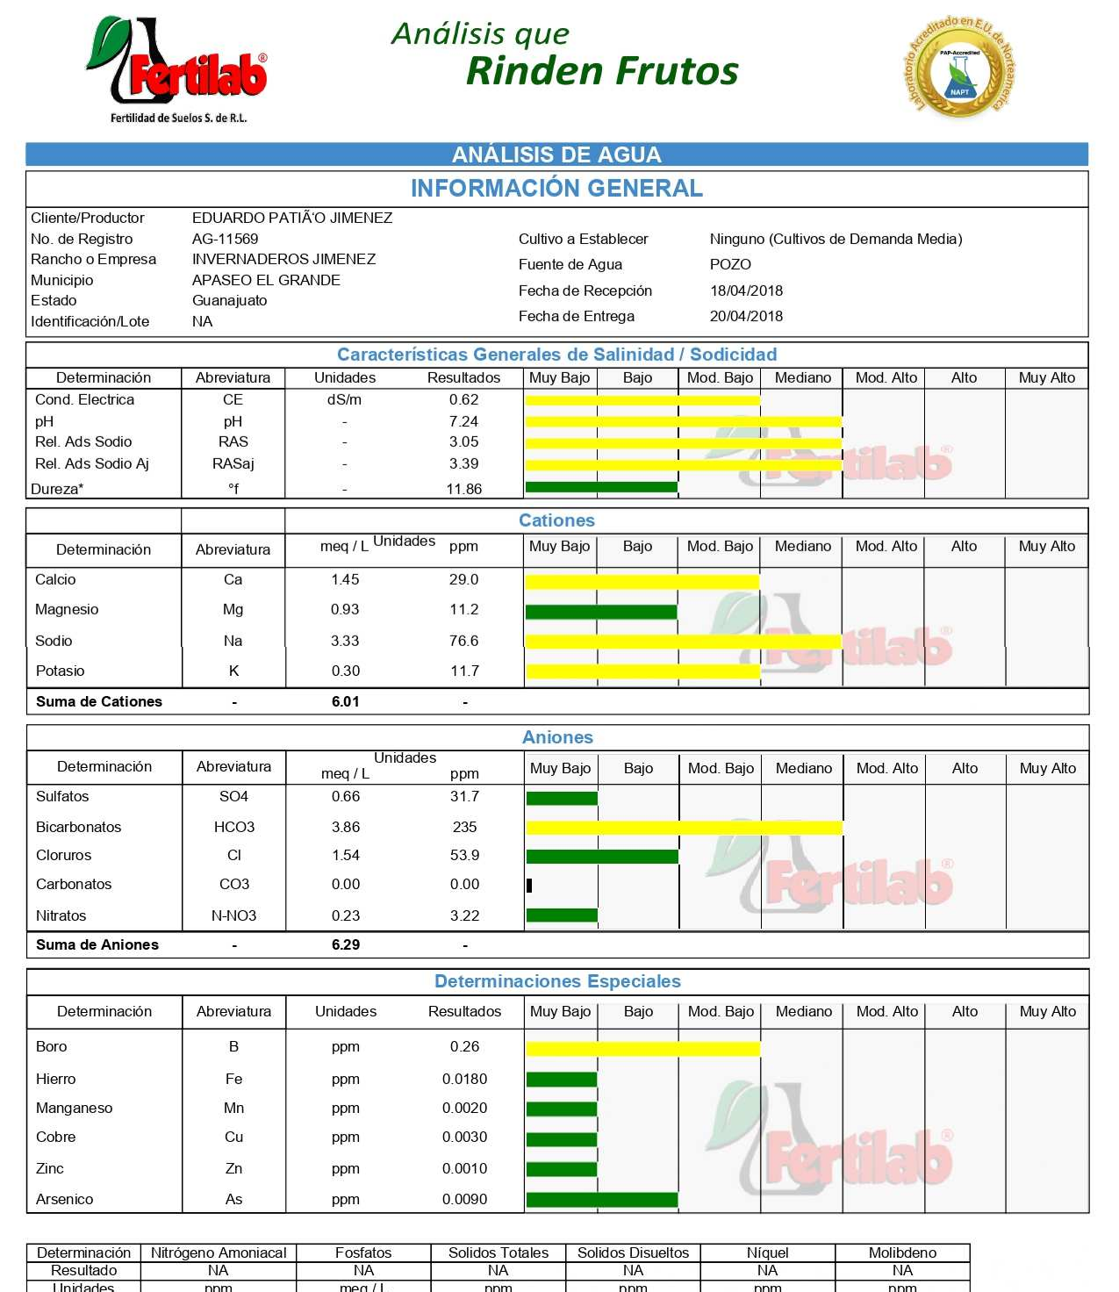
Análisis de agua

Slide 92
Taller de Formulación
Solución nutritiva

Slide 93
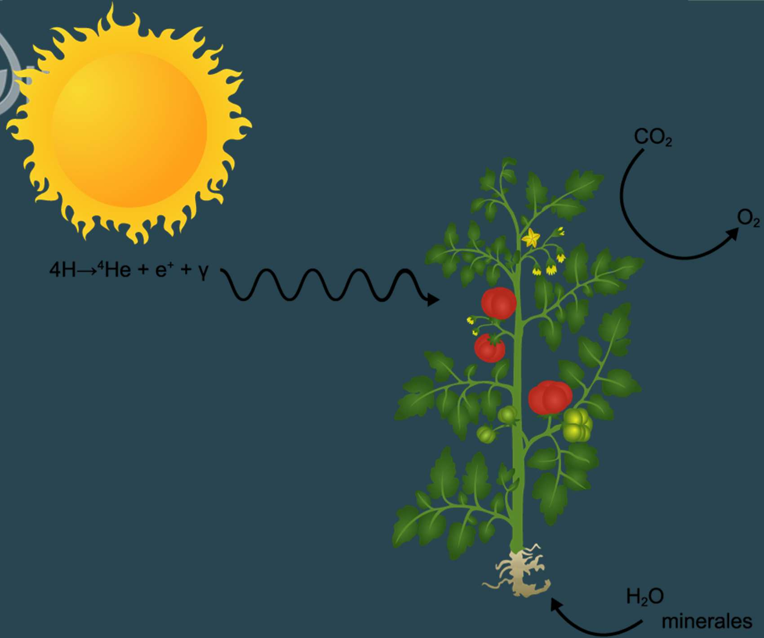

Slide 96
 | Nutrientes
 |  |  | Elemento |  | Forma disponible para las plantas
 |  |  | Carbono | C | Dióxido de carbono | CO₂
 |  |  | Oxígeno | O | Oxígeno, agua y dióxido de carbono | O₂, H₂O, CO₂
 |  |  | Hidrógeno | H | Agua | H₂O
 |  |  | Nitrógeno | N | Nitrato, amonio | NO₃ , NH₄ – −
 |  |  | Potasio | K | Ion potasio | _{K}+
 |  |  | Calcio | Ca | Ion calcio | _{Ca}2+
 |  |  | Magnesio | Mg | Ion magnesio | _{Mg}2+
 |  |  | Fósforo | F | Fosfato | HPO₄ , H₂PO₄ 2− −
 |  |  | Azufre | S | Sulfato | SO₄ −
 |  |  | Cloro | Cl | Ion cloro | Cl⁻
 |  |  | Hierro | Fe | Ion hierro | Fe²⁺, Fe³⁺
 |  |  | Boro | B
 |  |  | Manganeso | Mn | Ion manganeso | _{Mn}2+
 |  |  | Cinc | Zn | Ion cinc | _{Zn}2+
 |  |  | Cobre | Cu | Ion cobre | Cu⁺, Cu²⁺
 |  |  | Níquel | Ni | Ion níquel | _{Ni}2+
 |  |  | Molibdeno | Mo | Molibdato | MoO₄ 2−

Slide 97
Aporte de elementos
Nitrógeno:
Fosfato de amonio - (NH₄)₃PO₄
Nitrato de potasio - KNO₃
Nitrato de calcio - Ca(NO₃)₂
Nitrato de amonio - NH₄NO₃
Sulfato de amonio - (NH₄)₂SO₄
Potasio:
Cloruro de potasio - KCl
Fosfato monopotásico - KH₂PO₄
Nitrato de potasio - KNO₃
Sulfato de potasio - K₂SO₄
Calcio:
Cloruro de calcio - CaCl₂
Nitrato de calcio - Ca(NO₃)₂
Magnesio:
Sal de Epsom - MgSO₄

Slide 98
Fósforo:
Ácido fosfórico - H₃PO₄
Fosfato monoamónico - NH₄H₂PO₄
Fosfato Mono Potásico - KH₂PO₄
Hierro:
Quelato de hierro - FeNa(EDTA)
Sulfato de hierro (II) - FeSO₄
Boro:
Ácido bórico - H₃BO₃
Bórax - Na₂B₄O₇
Manganeso:
Quelato de manganeso - MnNa₂(EDTA)
Sulfato de manganeso - MnSO₄
Zinc:
Cloruro de zinc - ZnCl₂
Sulfato de zinc - ZnSO₄
Cobre:
Cloruro de cobre (II) - CuCl₂
Sulfato de cobre (II) - CuSO₄

Slide 99
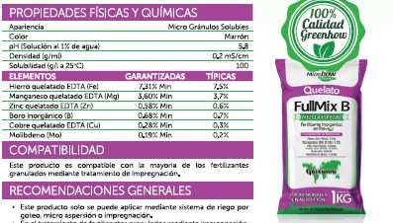

Slide 100
Consideraciones de los Fertilizantes
–Disponibilidad
–Precio
–Solubilidad
–Pureza (si se desea hacer ajustes)
–La menor cantidad de combinaciones

Slide 101
Peso atómico
Elemento | Peso atómico | Elemento | Peso atómico
Agua (H₂O) | 18.02 | Hierro (Fe) | 55.85
Aluminio (Al) | 26.98 | Magnesio (Mg) | 24.31
Azufre (S) | 32.06 | Manganeso (Mn) | 54.94
Boro (B) | 10.81 | Molibdeno (Mo) | 95.94
Calcio (Ca) | 40.08 | Nitrógeno (N) | 14.01
Carbono (C) | 12.01 | Oxígeno (O) | 16.00
Cloro (Cl) | 35.45 | Potasio (K) | 39.10
Cobre (Cu) | 63.45 | Quelato (EDTA) | 292.24
Cinc (Zn) | 65.37 | Selenio (Se) | 78.96
Fósforo (P) | 30.97 | Silicio (Si) | 29.09
Hidrógeno (H) | 1.01 | Sodio (Na) | 22.99

Slide 102
Partes por millón
1 ppm = 1 ^{mg}/_{L} = 1 ^{g}/_{1000 L}

Slide 103
Formula Ideal
Fase | N | P | K | Ca | Mg
Una sola etapa | 190 | 50 | 210 | 200 | 50
Micronutrientes | Fe | Mn | B | Zn | Cu | Mo
 | 1.5 | 0.5 | 0.5 | 0.10 | 0.10 | 0.01

Slide 104
Peso molecular
Ca 40.08 × 1 = 40.08
N 14.01 × 2 = 28.02
O 16.00 × 6 = 96.00+
Ca(NO₃)₂ 164.10

Slide 105
Concentración
Ca(NO₃)₂ 164.10
Ca 40.08 x
100 %
x = 24.42 %

Slide 106
Concentración
24.42 ppm Ca 200 ppm
Ca(NO₃)₂ 100 g
x
x = 819 g

Slide 107
Concentración
Ca(NO₃)₂ 164.10
N 28.02 x
100 %
x = 17.08 %

Slide 108
Concentración
Ca(NO₃)₂ 100 g
819
17.08 ppm x ppm
N
x = 139.89 ppm N

Slide 109
Concentración
Ca(NO₃)₂
819 grs
140 ppm N
200 ppm Ca

Slide 110
Cómo hacer el calculo: hidrocalc.hidronova.mx
Ingresar a hidronova.mx, ingresar a calculdora hidroponica
Realizar su registro
Solicitar opción “Premium”
Listo !!!
Hagamos ejercicios…

Slide 111
Formula a desarrollar
Abrir hoja de Calculo de la solución nutritiva
Abrir análisis de agua
Ingresar a la Calculadora Hidroponica

Slide 112
Taller de Formulación
Soluciones stock

Slide 113
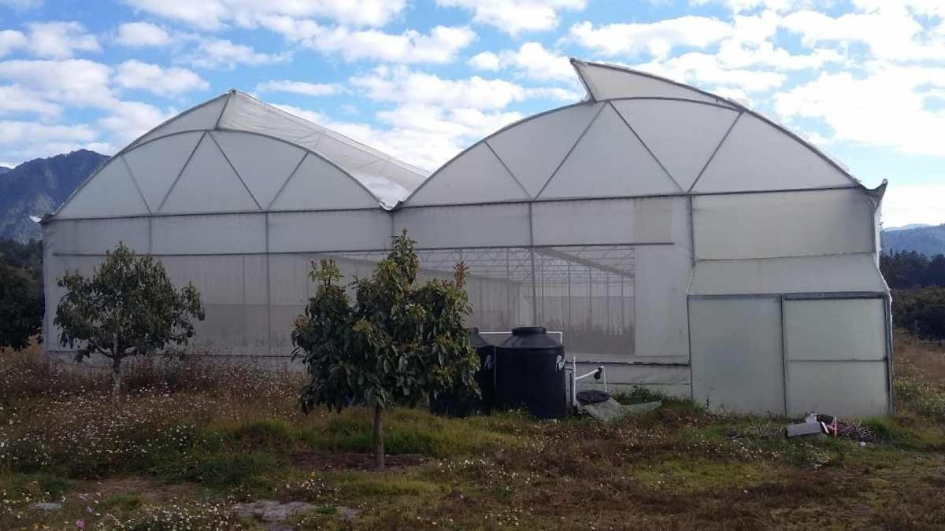
Preparación de la solución nutritiva

Slide 114
Preparación
Pesar individualmente cada sal.
Llenar el tanque al 50-75% de su capacidad.
Bajar el pH a 5.5 usando ácido sulfúrico
En recipientes de agua, disolver cada sal.
Vaciar al tanque los micronutrientes primero y luego los macronutrientes.
Ajustar el pH con ácido sulfúrico (si es muy alcalino) o hidróxido de potasio (si es muy ácido).
Llenar el tanque a la capacidad deseada.
Cada tercer día, ajustar el pH.

Slide 115
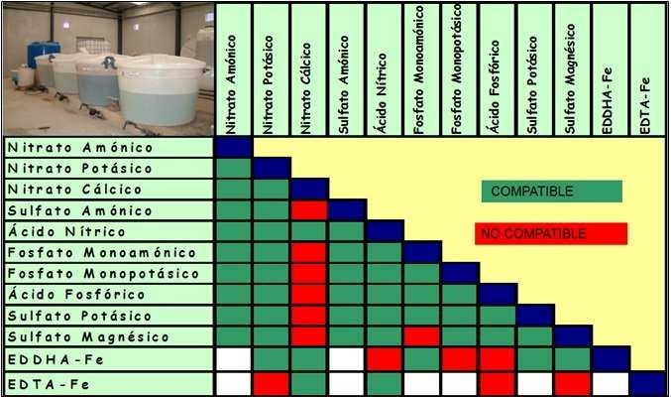
Compatibilidad de los fertilizantes

Slide 116
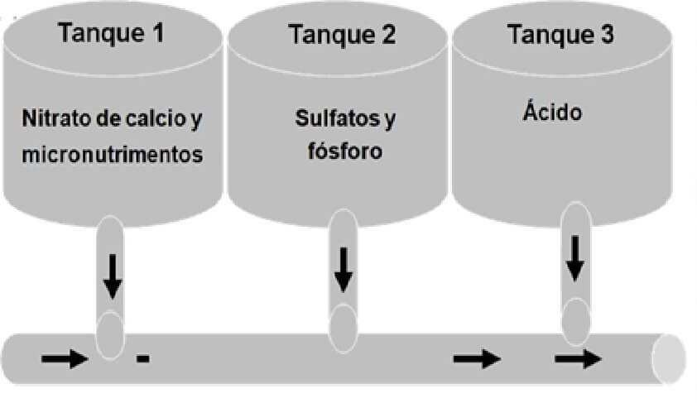
Compatibilidad de los fertilizantes

Slide 117
 |  | Solubilidad de los nutrientes
 | (g/L a 20 °C)
 |  |  | Fertilizante | Solubilidad
 |  |  | Nitrato de Amonio | 1900
 |  |  | Sulfato de Amonio | 730
 |  |  | Nitrato de Calcio | 1400
 |  |  | Urea | 1000
 |  |  | Nitrato de Potasio | 315
 |  |  | Sulfato de Potasio | 120
 |  |  | Cloruro de Potasio | 356
 |  |  | Fosfato monopotásico | 230
 |  |  | Fosfato monoamónico | 220
 |  |  | Fosfato diamónico | 400
 |  |  | Sulfato de Magnesio | 710
 |  |  | Borax | 50

Slide 118
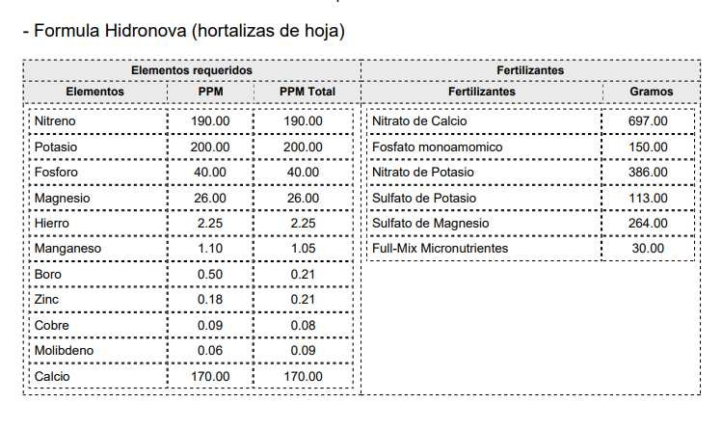
Preparación de la solución Stock,
Concentrada o solución Madre
Haremos un ejemplo para 1000 litros concentrada 200:1 utilizando la formula Hidronova

Slide 119
 |  | Preparación de la solución Stock,
 | Concentrada o solución Madre Recordemos que El Nitrato de Calcio es incompatible con Sulfatos y fosfatos por lo que este lo pondremos como Solución A Todo lo demás irá en la Solución B
 |  |  | Solución B
 |  |  | Fosfato monoamónico | 150
 |  |  | Nitrato de Potasio | 386
 |  |  | Sulfato de Potasio | 113
 |  |  | Sulfato de Magnesio | 264
 |  |  | Full-Mix Micronutrientes | 30
Solución A
Nitrato de Calcio | 697

Slide 120
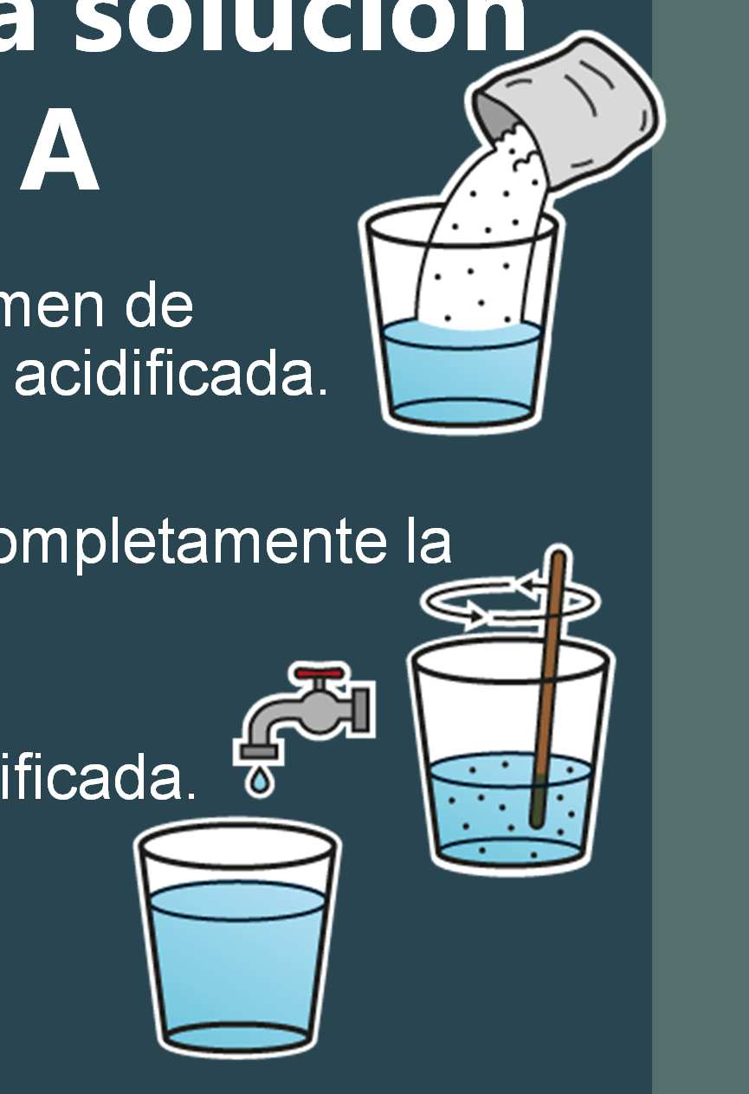
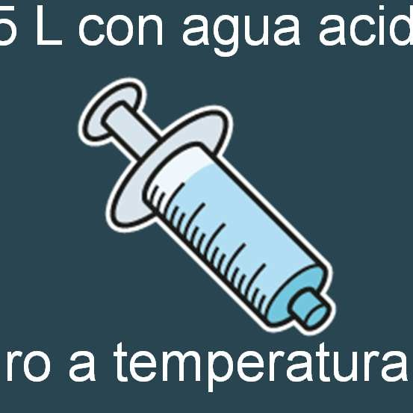
Cómo preparar la solución
nutritiva A
Vaciar el contenido en un volumen de aproximadamente 3 L de agua acidificada.
Agitar hasta que se disuelva completamente la fórmula A.
Completar a 5 L con agua acidificada.
5ml por litro
Etiquetar y guardar en
un lugar oscuro a temperatura ambiente.

Slide 121
Cómo preparar la solución
nutritiva B
Vaciar el contenido en un volumen de aproximadamente 3 L de agua acidificada.
Agitar hasta que se disuelva completamente la fórmula A.
Completar a 5 L con agua acidificada.
5ml por litro
Etiquetar y guardar en
un lugar oscuro a temperatura ambiente.

Slide 122
Deficiencias de nutrientes

Slide 123
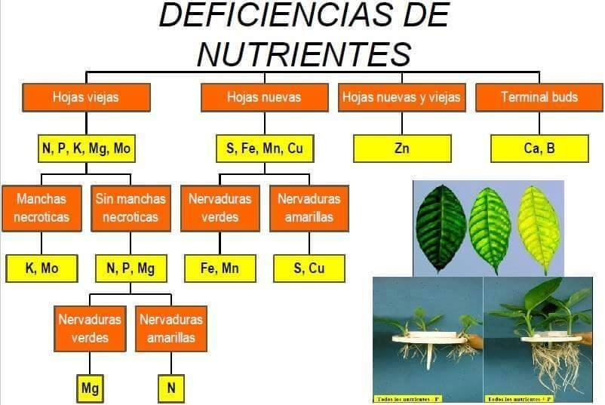

Slide 124
Nitrógeno (N)
Los Síntomas
Lento crecimiento, plantas raquíticas y defiencias graves en la expansión de la hoja.
Clorosis a partir de las hojas viejas debido a la alta
movilidad del nitrógeno en las plantas.
Se reduce macollaje y tamaño de las hojas
El exceso de nitrógeno resulta en un incremento de susceptibilidad a los patógenos y al frio.

Slide 125
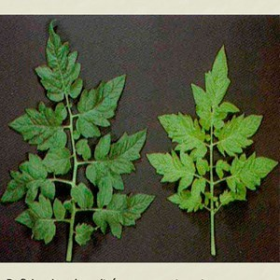
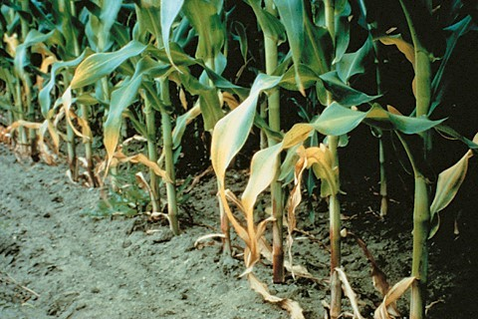
Nitrógeno (N)

Slide 126
Fósforo (P)
Los Síntomas
Las hojas mas viejas se ven afectadas primero debido a la alta movilidad de P en el Floema. Las hojas viejas parecen verde azulado u obscuro.
Un crecimiento de brotes reducido y el alargamiento se produce si la deficiencia de P es grave.
Envés de las hojas pueden mostrar pigmentación púrpura.
Órganos generativos son muy susceptibles a la baja oferta de P : La floración se reduce y la madurez se retraza.

Slide 127
Fósforo (P)

Slide 128
Potasio (K)
Los Síntomas
Las hojas más viejas se ven afectadas primero debido a una mayor movilidad de K en el floema.
La necrosis de la hoja junto con clorosis es un síntoma común, y los síntomas necróticos empiezan primero en las puntas y los márgenes de las hojas.
Las plantas con bajo suministro de K son altamente susceptibles a la alta intensidad de la luz; hojas con bajo K manifiestan rápidamente clorosis /necrosis cuando se expone a alta intensidad de luz.

Slide 129
Potasio (K)

Slide 130
Magnesio (Mg)
Los Síntomas
Inicia con clorosis de la hojas más viejas.
Necrosis y decoloración roja de las hojas se producen en períodos severos o prolongados de deficiencia.
Hojas con niveles bajos de magnesio son susceptibles a la alta intensidad de la luz.
Debido al transporte reducido de hidratos de carbono el crecimiento, el tamaño y el peso de las semillas de plantas de raíz se reducen.
Aplicaciones altas y frecuentes de K pueden inducir deficiencia de Mg.

Slide 131
Magnesio (Mg)

Slide 132
Azufre (S)
Los Síntomas
Síntomas similares a la deficiencia de N, excepto que las hojas más jóvenes se ven afectadas primero. El azufre es pobremente móvil en el floema.
Desarrollo de color amarillo-verde uniforme o clorosis en las hojas más jóvenes es típico.

Slide 133
Azufre (S)

Slide 134
Calcio (Ca)
Los Síntomas
El Ca tiene muy poca movilidad, sus síntomas de deficiencia se desarrollan primero en los órganos de rápido crecimiento (semillas, frutos, brotes apicales / hojas jóvenes).
El Ca se mueve a través de la corriente de transpiración. Los órganos con muy baja capacidad de transpiración son susceptibles a la deficiencia de Ca (flores y frutos).
Es típico ver tejidos dañados, manchas marrón, quemaduras de
punta en las frutas.
La principal causa de deficiencia de Ca es su distribución insuficiente, debido a su muy baja movilidad en el floema, aspersiones foliares frecuentes de Ca podrían ayudar.

Slide 135
Calcio (Ca)

Slide 136
Hierro (Fe)
Los Síntomas
Las hojas más jóvenes se ven afectadas primero y muestran clorosis uniforme
Se atrofia el crecimiento del brote, bajo deficiencia severa de Fe puede haber muerte regresiva de brotes y necrosis.
Condiciones alcalinas y mala aeración son razones típicas para la deficiencia de Fe.

Slide 137
Hierro (Fe)

Slide 138
Zinc (Zn)
Los Síntomas
Las hojas jóvenes se ven afectadas primero. La Clorosis es típica en las dicotiledóneas.
Las hojas son más pequeñas y más estrechas de lo
normal. Se puede producir restablecimiento de las hojas.
Las plantas con bajo suministro de Zn son susceptibles al daño de la luz.
El exceso de fosfato puede promover la deficiencia de Zn.

Slide 139
Zinc (Zn)

Slide 140
Cobre (Cu)

Slide 141
Boro (B)

Slide 142
Manganeso (Mn)
Los síntomas
Los síntomas de deficiencia pueden
por la
aparecen en las hojas medias,
preferencia de transporte.
Se manifiesta una clorosis internervial, que puede llegar a necrosarse.

Slide 144
Molibdeno (Mo)
Los síntomas
Resulta raro encontrar deficiencia, pero es común la clorosis parcial o total. Los síntomas varían de una especie a otro, pero generalmente aparecen primero en las hojas adultas y lentamente en las hojas jóvenes.

Slide 146
Taller de Formulación

